Slide 1
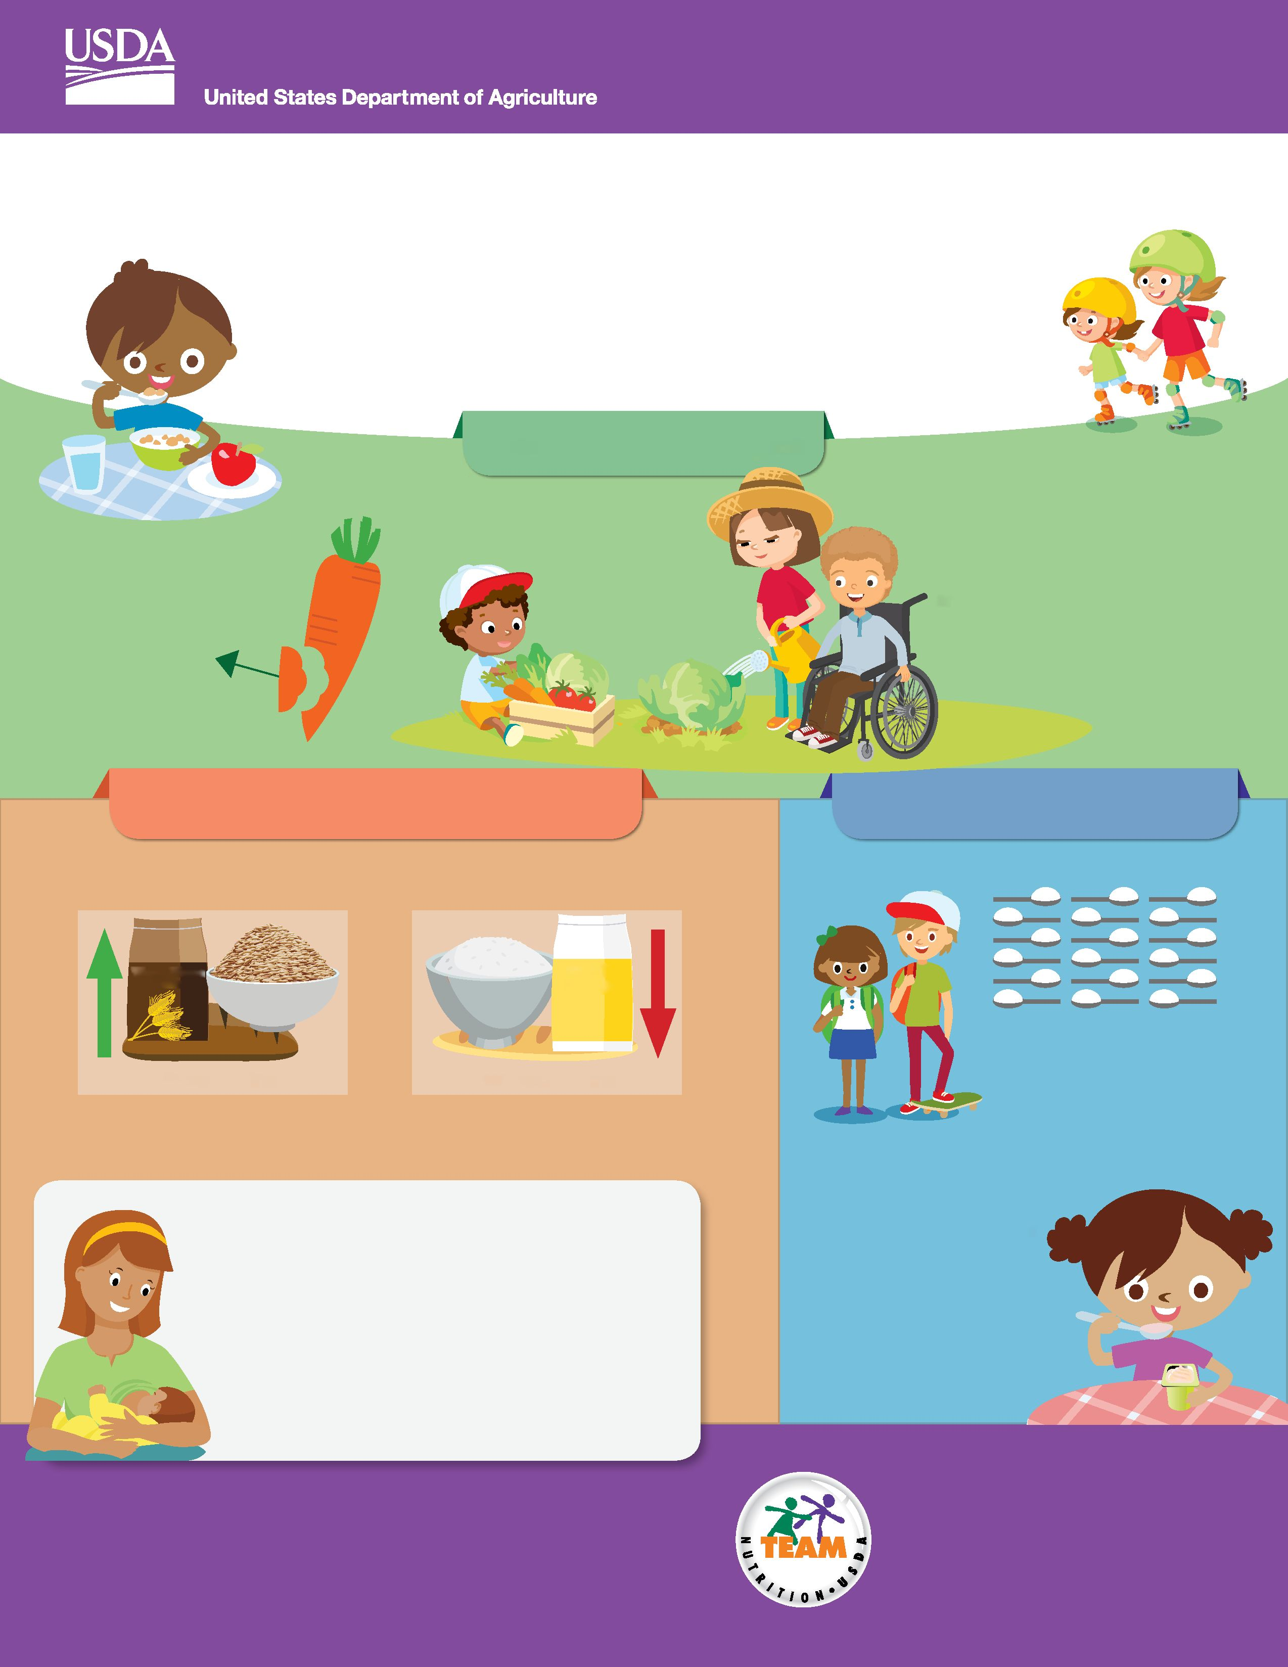
Vamos criar um futuro mais saudável com o CACFP
Todos os dias, mais de 4 milhões de crianças recebem refeições e lanches por meio do Programa Alimentação em Assistência a Crianças e Adultos (CACFP) do USDA. Graças a atualizações recentes aos padrões de refeição do CACFP, você agora tem ainda mais oportunidades de ajudar essas crianças a receberam a nutrição de que precisam para poderem aprender, crescer e brincar.
Legumes e verduras que dão energia
Agora, frutas e legumes/verduras são dois componentes separados no almoço, no jantar e nos lanches. Isso significa que você pode servir legumes/verduras e frutas mais frequentemente e ajudar as crianças a gostar de alimentos saudáveis desde pequenas.
Menos de 10% das crianças de 4 a 8 anos consomem a quantidade suficiente de legumes e verduras.
Como iniciar as crianças mais cedo no consumo de grãos integrais
Como diminuir os açúcares aditivos
Crianças de 1 a 13 anos de idade consomem até duas vezes a quantidade recomendada de grãos refinados, mas não consomem a quantidade suficiente de grãos integrais.
Farinha de trigo integral
FARINHA DE TRIGO
Todos os dias, crianças de 9 a 13 anos de idade consomem, em média, 17 a 22 colheres de chá de açúcar aditivo todos os dias.
Grãos integrais
Grãos refinados
Agora, as crianças têm mais chances de consumir alimentos ricos em grãos integrais pelo menos uma vez ao dia. Os grãos integrais proporcionam vitaminas, minerais e fibra às crianças, ajudando-as a ficarem fortes e saudáveis.
Para o bebê: atualizações sobre os padrões de alimentação dos bebês
Os padrões atualizados de refeições para bebês apoiam a saúde dos participantes mais jovens do CACFP da seguinte maneira:
• Reembolso de refeições quando as mães amamentam no local
• Inclusão de uma variedade de alimentos para os bebês experimentarem durante o primeiro ano de vida
Ao limitar o teor de açúcar em iogurtes e cereais matinais e não contar bolachas, bolos e outras sobremesas à base de grãos no cálculo dos requisitos de consumo de grãos, as refeições servidas pelo CACFP darão uma oportunidade para as crianças experimentarem e gostarem de alimentos novos e saudáveis.
*Alimentos ricos em grãos integrais contém 100% de grãos integrais ou pelo menos 50% de grãos integrais e 50% de grãos fortificados.
Fontes:
https://health.gov/dietaryguidelines/2015/
https://epi.grants.cancer.gov/diet/usualintakes/pop/2007-10/table_a06.html
https://epi.grants.cancer.gov/diet/usualintakes/pop/2007-10/table_a40.html
Serviço de Alimentação e Nutrição FNS-651
Abril de 2017
https://teamnutrition.usda.gov
O USDA não faz discriminações quanto à oferta de oportunidades, emprego e empréstimos.

